Slide 1
Záněty srdce
Klinika interní, geriatrie a pracovního lékařství

Slide 2
Záněty srdce
Akutní perikarditis
= zánět osrdečníku
Akutní (peri)myokarditis
= zánět myokardu (srdečního svalu)
Akutní endokarditis
= zánět endokardu (výstelky) chlopní

Slide 3
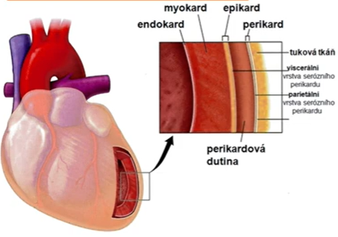
Záněty srdce

Slide 4
Akutní perikarditis
bez výpotku – pericarditis sicca (suchá)
s výpotkem – pericarditis exsudativa
(sangvinolentní, serózní, hemoragický, hnisavý)
etiologie – idiopatická, virová, poinfarktová, při infekci,
uremická, nádorová, postperkardiotomický syndrom,
hydroperikard, hemoperikard

Slide 5
Akutní perikarditis
příznaky:
klidová tlaková bolest na hrudi, mění se s polohou, horší při nádechu až píchavá bolest, při lehu na zádech, menší vsedě, při rozvoji výpotku bolest menší
perikardiální třecí šelest, při výpotku tlumené ozvy
příznaky tamponády – pulsus paradoxus, škytavka z podráždění bránice, polykací obtíže z útlaku jícnu, zvýšená náplň jugul, otoky DKK, tachykardie, hypotenze

Slide 6
Akutní perikarditis
EKG – difúzní miskovité elevace ST (dif.dg. IM)
RTG – zvětšení srdečního stínu při výpotku nad 300ml
ECHO – suverénní metoda – echovolný prostor okolo srdce
léčba – podle etiologie – antiflogistika, antibiotika, kortikoidy
pericarditis constrictiva – ztluštělý nebo zvápenatělý osrdečník – kamenné srdce

Slide 7
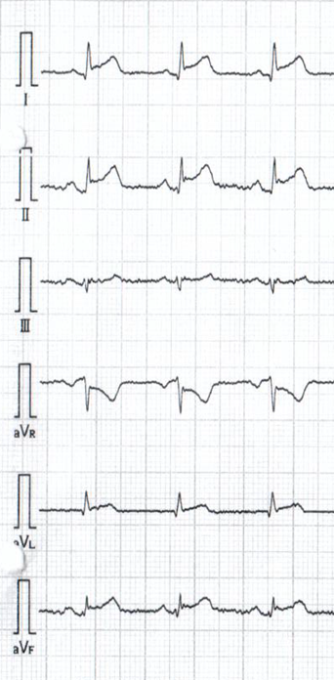
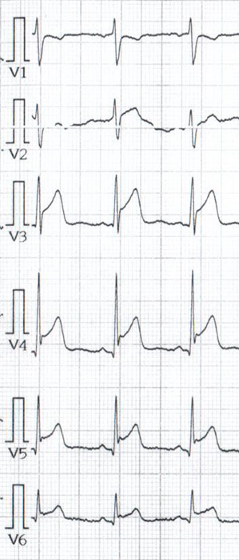
Akutní perikarditis - EKG

Slide 8
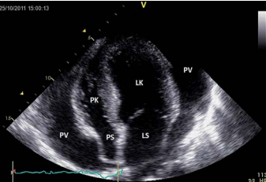
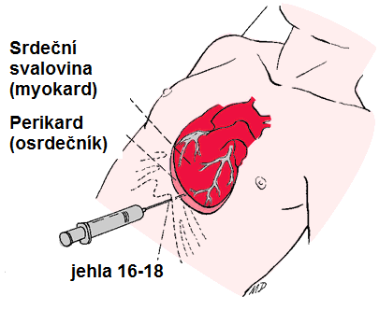
Akutní perikarditis
RTG S + P
ECHO

Slide 9
Akutní myokarditida
= zánět srdečního svalu
myolýza svalových vláken, infiltrace lymfocyty
etiologie:
- infekční (bakterie vč. boreliózy, viry, protozoa, kvasinky)
- mikrobiální toxin (difterie, streptokoky, mykoplazmata,
tyfus, klostridia, leptospiry)
- parainfekční – 4-6 týdnů po infekci dýchacích cest nebo GIT
- autoimunitní
- cytotoxická (CHT – antracykliny)

Slide 10
Akutní myokarditida
příznaky:
- únava, slabost, subfebrílie, bolesti na hrudi, dušnost
komplikace:
- arytmie, srdeční selhání, náhlá srdeční smrt

Slide 11
Myokarditida
diagnostika:
- laboratoř: ↑ troponin, ↑ NT-proBNP
- EKG: ST deprese, ST elevace = perimyokarditis
arytmie (supraventikulární nebo komorové tachyarytmie,
AV blokády)
- ECHO – snížení EF, edém myokardu, někdy segmentální
poruchy kinetiky nebo globální hypokontraktilita
- MRI – bílý stín v srdečním svalu (epikardiálně)
- SKG v rámci dif.dg. infarktu myokardu
- endomyokardiální biopsie u chronické dysfunkce LK

Slide 12
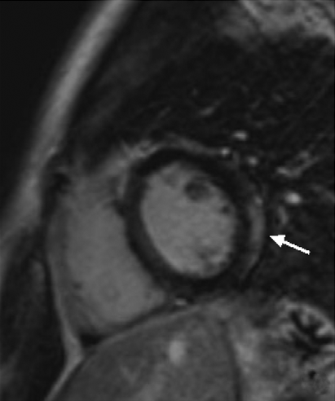
Akutní myokarditida - MRI

Slide 13
Akutní myokarditida
terapie:
- klid na monitorovaném lůžku (prevence arytmií)
- zákaz sportovních aktivit 3 měsíce
- léčba symptomů – analgetika
- léčba arytmií, srdečního selhání
- farmakoterapie: ACEI, BB (přechodně)
- neexistuje specifická léčba

Slide 14
Infekční endokarditida
= zánět srdeční nitroblány (endokardu)
etiologie:
- bakteriální (St.aureus, St. koaguláza -, Ent.feacalis atd.)
mykotické
- na cizích materiálech (elektrody, chlopenní protézy atd.)
- pravostranné IE u iv. narkomanů
- endokarditis lenta – pomalá IE (Streptococcus viridans)

Slide 15
Infekční endokarditida
Základem je infekční vegetace na chlopni – směs leukocytů, fibrinu, erytrocytů a bakterií (infikované koagulum)
příznaky:
- systémové: horečky (febris intermittens) doprovázené
zimnicí a třesavkou opakovaně
- lokální: destrukce chlopenního aparátu s akutní
regurgitací a de novo šelestem, rozvoj srdečního selhání
- vzdálené: embolizace vegetace do cévního řečiště
vzdálených orgánů
(mozku → CMP, končetiny → akutní tepenný
uzávěr/třískové hemoragie, meziobratlové ploténky →
discitis, plic → PE + bronchopneumonie atd.)

Slide 16
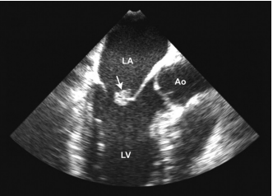
Infekční endokarditida

Slide 17
Infekční endokarditida
diagnostika:
- systémové známky zánětu – CRP, leukocytóza
- průkaz patogena – hemokultury 2x = 2x2 (aerobní,
anaerobní) po 30 minutách (nemusí být febrilní
špička !)
- průkaz vegetace - echokardiografie
jícnová echokardiografie

Slide 18
Infekční endokarditida
léčba:
- baktericidní ATB – parenterálně (iv.)
- dvoj i vícekombinace, vysoké dávky
- minimálně 6 týdnů
- operace – náhrada chlopní, kde selhává
farmakoterapie (např. srdeční selhání, významná
regurgitace, embolizace)

Slide 19
Infekční endokarditida
prevence:
u lidí se středním a vysokým rizikem:
st.p. infekční endokarditis
cyanotické vrozené srdeční vady
náhrady chlopní (mechanické, bioprotézy)
- u dentálních výkonů a výkonů na dásni
- před implantací TAVI a kardiostimulátorů

Slide 20
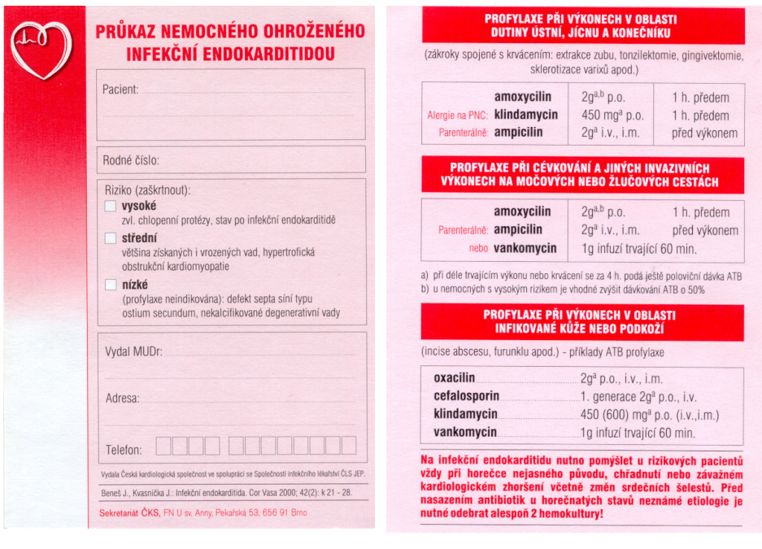
Infekční endokarditida
prevence:
u lidí s vysokým rizikem:
st.p. infekční endokarditis
cyanotické vrozené srdeční vady
náhrady chlopní (mechanické, bioprotézy)

